Slide 1
Отчет по самообразованию «Успешная социализация детей детей дошкольного возраста посредством игровой деятельности»
Воспитатель младшей группы Матиева Альбина Балашевна

Slide 2
Консультации для родителей
«игра как ведущий вид деятельности дошкольника»
«игры и упражнения для детей младшего возраста в период адаптации»
«роль подвижных игр в развитии детей дошкольного возраста»
«значение режима дня для дошкольника»

Slide 3
Занятия с использованием игровых приемов
«Айболит в гостях у ребят»
«Путешествие по сказкам»
«Путешествие в зоопарк»

Slide 4
«Айболит в гостях у ребят»

Slide 5
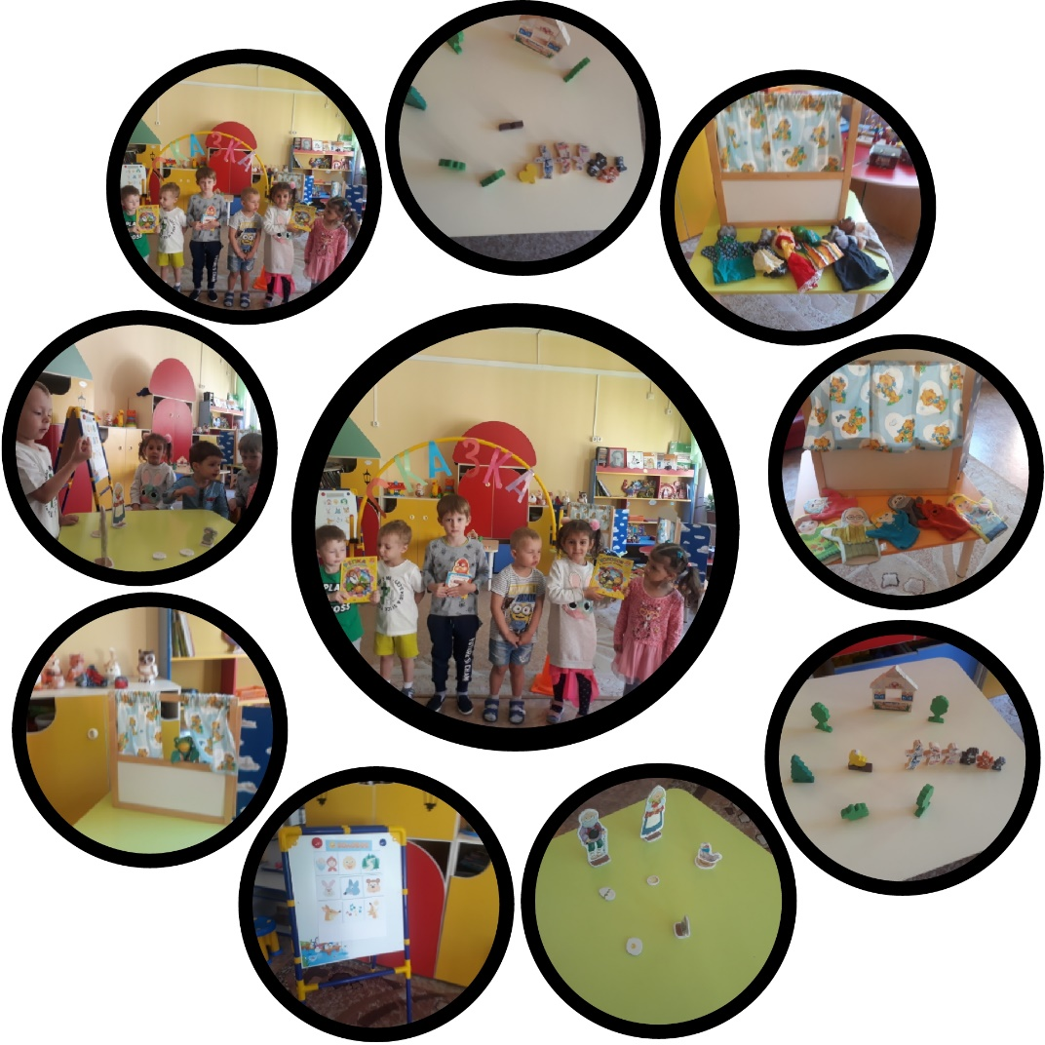
«Путешествие по сказкам»

Slide 6
«Зоопарк»

Slide 7
Игры
«Лиса и зайцы» подвижная игра
«Парикмахерская» сюжетно –ролевая
«Магазин» сюжетно- ролевая
«Зоопарк» клубный час

Slide 8
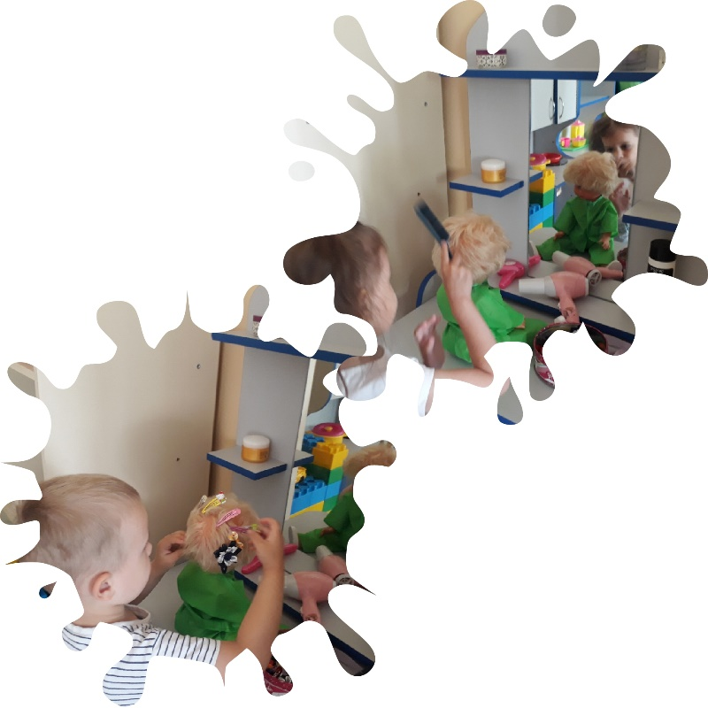
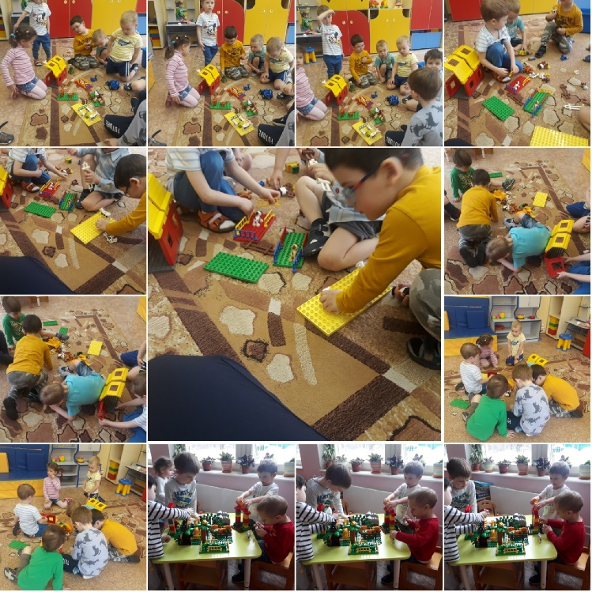
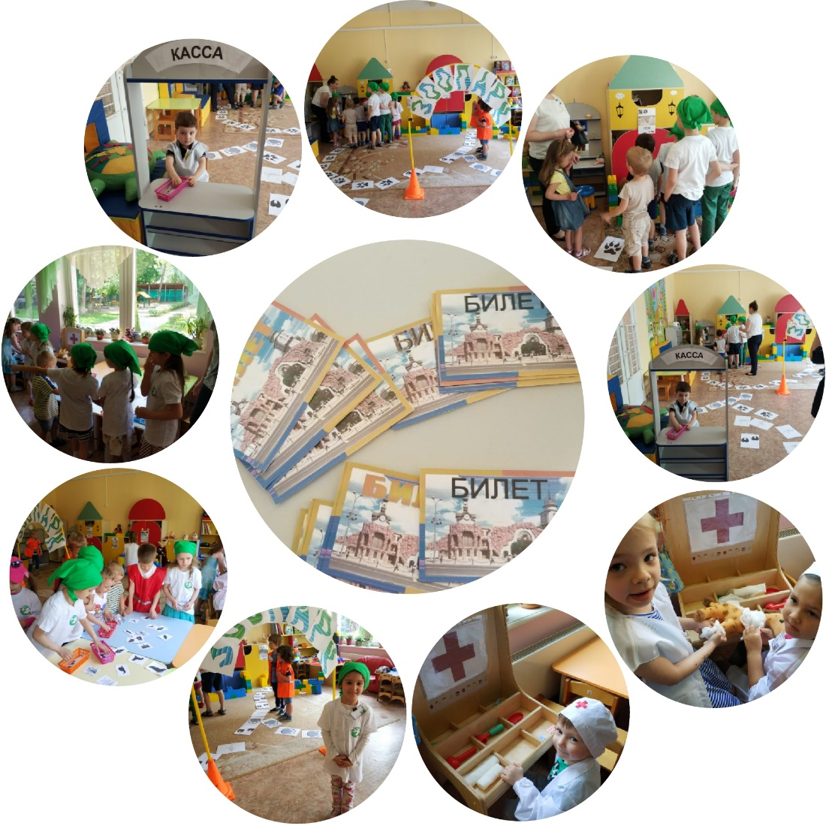

Slide 9
